Slide 1
MAGYAR TUDOMÁNYOS AKADÉMIA
TERMÉSZETTUDOMÁNYI KUTATÓKÖZPONT
ENZIMOLÓGIAI INTÉZET
Rendezetlen fehérjék bioinformatikája II.
A rendezetlenség predikciója
TANTOS ÁGNES

Slide 2
A rendezetlen fehérjék specifikus tulajdonságai
RENDEZETLEN FEHÉRJÉK - PREDIKCIÓ
Sajátos aminosav összetétel
Nyílt és oldószernek kitett peptidlánc
Flexibilitás, mobilitás
Szerkezeti heterogenitás (sokaság)
Nagy hidrodinamikai térfogat
ENZIMOLÓGIAI INTÉZET

Slide 3
Miért akarjuk megjósolni a rendezetlenséget?
RENDEZETLEN FEHÉRJÉK - PREDIKCIÓ
Az ismereteink hiányossága miatt
Szerkezeti genomikai kutatások miatt
Bioinformatikai kutatásokhoz
Egyes fehérjék tanulmányozásához
ENZIMOLÓGIAI INTÉZET

Slide 4
RENDEZETLEN FEHÉRJÉK - PREDIKCIÓ
Predikció: egy klasszifikációs probléma:
Input
Aminosav szekvencia
Tulajdonság vektor
Szekvencia illesztés (profil)
Interakciós energiák
Módszer
Statisztikai módszerek
Machine learning
Szerkezeti megközelítés
Output (tulajdonság)
Bináris
Pontszám
Ellenőrzés
DisProt
PDB
ENZIMOLÓGIAI INTÉZET

Slide 5
Három alapvető megközelítés
Statisztikai módszerek
Gépi tanulás
Szerkezeti megközelítés
RENDEZETLEN FEHÉRJÉK - PREDIKCIÓ
ENZIMOLÓGIAI INTÉZET

Slide 6
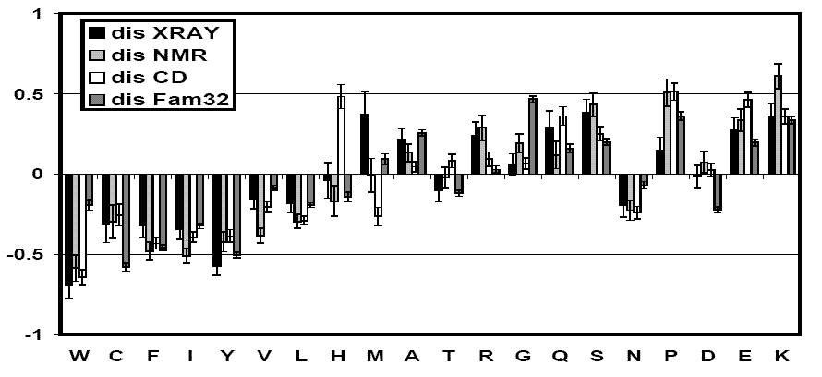
RENDEZETLEN FEHÉRJÉK - PREDIKCIÓ
A rendezetlen fehérjék specifikus aminosav összetétele
order-promoting
disorder-promoting
Dunker et al. (2001) J. Mol. Graph. Model. 19, 26
ENZIMOLÓGIAI INTÉZET

Slide 7
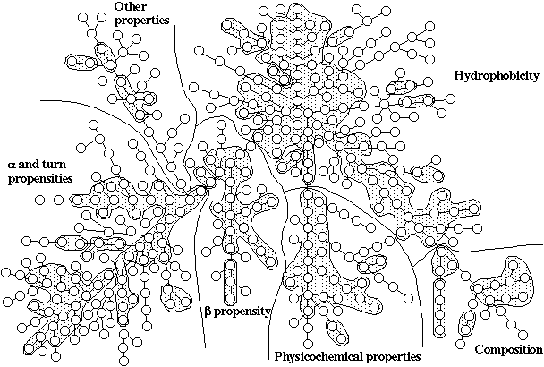
RENDEZETLEN FEHÉRJÉK - PREDIKCIÓ
AA tuladonságok mezője: AAindex adatbázis:
https://www.genome.jp/aaindex/
Minden aminosavhoz rendelnek egy számot, amely kvantitatív módon leírja, hogy az adott tulajdonság mennyire jellemző rá (jelenleg 517 különböző skála van)
ENZIMOLÓGIAI INTÉZET

Slide 8
RENDEZETLEN FEHÉRJÉK - PREDIKCIÓ
Két dolog, amit inkább ne tegyünk:
1. SEG: alacsony komplexitású régiók
ENZIMOLÓGIAI INTÉZET

Slide 9
RENDEZETLEN FEHÉRJÉK - PREDIKCIÓ
Drosophila mastermind
Dentin sialophosphoprotein
>sp|P21519|MAM_DROME Neurogenic protein mastermind OS=Drosophila melanogaster GN=mam PE=2 SV=2
MDAGGLPVFQSASQAAAVAQQQQQQQQQQQQHLNLQLHQQHLGLHLQQQQQLQLQQQQHN
AQAQQQQIQVQQQQQQQQQQQQQQHSPYNANLGATGGIAGITGGNGAGGPTNPGAVPTAP
GDTMPTKRMPVVDRLRRRMENYRRRQTDCVPRYEQAFNTVCEQQNQETTVLQKRFLESKN
KRAAKKTDKKLPDPSQQHQQQQHQQQQQHQQHQQHQQAQTMLAGQLQSSVHVQQKFLKRP
AEDVDNGPDSFEPPHKLPNNNNNSNSNNNNGNANANNGGNGSNTGNNTNNNGNSTNNNGG
SNNNGSENLTKFSVEIVQQLEFTTSAANSQPQQISTNVTVKALTNTSVKSEPGVGGGGGG
GGGGGSGNNNNNGGGGGGGNGNNNNNGGDHHQQQHQQQQQQQGGGLGGLGNNGRGGGPGG
MATGPGGVAGGLGGMGMPPNMMSAQQKSALGNLANLVECKREPDHDFPDLGSLDKDGGGG
QFPGFPDLLGDDNSENNDTFKDLINNLQDFNPSFLDGFDEKPLLDIKTEDGIKVEPPNAQ
DLINSLNVKSEGGLGHGFGGFGLGLDNPGMKMRGGNPGNQGGFPNGPNGGTGGAPNAGGN
GGNSGNLMSEHPLAAQTLKQMAEQHQHKNAMGGMGGFPRPPHGMNPQQQQQQQQQQQQQQ
AQQQHGQMMGQGQPGRYNDYGGGFPNDFGLGPNGPQQQQQAQQQQPQQQHLPPQFHQQKG
PGPGAGMNVQQNFLDIKQELFYSSQNDFDLKRLQQQQAMQQQQQQQHHQQQQQQQQPKMG
GVPNFNKQQQQQQVPQQQLQQQQQQQQQQQQQQQQQYSPFSNQNPNAAANFLNCPPRGGP
NGNQQPGNLAQQQQQPGAGPQQQQQRGNAANGQQNNPNAGPGGNTPNAPQQQQQQSTTTT
LQMKQTQQLHISQQGGGAHGIQVSAGQHLHLSGDMKSNVSVAAQQGVFFSQQQAQQQQQQ
QQPGGTNGPNPQQQQQQPHGGNAGGGVGVGVGVGVGNGGPNPGQQQQQPNQNMSNANVPS
DGFSLSQSQSMNFNQQQQQQAAAQQQQVQPNMRQRQTQAQAAAAAAAAAAQAQAAANASG
PNVPLMQQPQVGVGVGVGVGVGVGVGNGGVVGGPGSGGPNNGAMNQMGGPMGGMPGMQMG
GPMNPMQMNPNAAGPTAQQMMMGSGAGGPGQVPGPGQGPNPNQAKFLQQQQMMRAQAMQQ
QQQHMSGARPPPPEYNATKAQLMQAQMMQQTVGGGGVGVGGVGVGVGVGGVGGANGGRFP
NSAAQAAAMRRMTQQPIPPSGPMMRPQHAMYMQQHGGAGGGPRTGMGVPYGGGAGGPMGG
PQQQQRPPNVQVTPDGMPMGSQQEWRHMMMTQQQTQMGFGGPGPGGPMRQGPGGFNGGNF
MPNGAPNGAAGSGPNAGGMMSGPNVPQMQLTPAQMQQQLMRQQQQQQQQQQQHMGPGAAN
NMQMQQLLQQQQSGGGGNMMASQMQMTSMHMTQTQQQITMQQQQQFVQSTTTTTHQQQQM
MQMGPGGGGGGGGPGSANNNNGGGGGGAAGGGNSASTIASASSISQTINSVVANSNDFGL
EFLDNLPVDSNFSTQDLINSLDNDNFNLQDFNMP
>sp|Q9NZW4|DSPP_HUMAN Dentin sialophosphoprotein OS=Homo sapiens GN=DSPP PE=1 SV=2
MKIITYFCIWAVAWAIPVPQSKPLERHVEKSMNLHLLARSNVSVQDELNASGTIKESGVL
VHEGDRGRQENTQDGHKGEGNGSKWAEVGGKSFSTYSTLANEEGNIEGWNGDTGKAETYG
HDGIHGKEENITANGIQGQVSIIDNAGATNRSNTNGNTDKNTQNGDVGDAGHNEDVAVVQ
EDGPQVAGSNNSTDNEDEIIENSCRNEGNTSEITPQINSKRNGTKEAEVTPGTGEDAGLD
NSDGSPSGNGADEDEDEGSGDDEDEEAGNGKDSSNNSKGQEGQDHGKEDDHDSSIGQNSD
SKEYYDPEGKEDPHNEVDGDKTSKSEENSAGIPEDNGSQRIEDTQKLNHRESKRVENRIT
KESETHAVGKSQDKGIEIKGPSSGNRNITKEVGKGNEGKEDKGQHGMILGKGNVKTQGEV
VNIEGPGQKSEPGNKVGHSNTGSDSNSDGYDSYDFDDKSMQGDDPNSSDESNGNDDANSE
SDNNSSSRGDASYNSDESKDNGNGSDSKGAEDDDSDSTSDTNNSDSNGNGNNGNDDNDKS
DSGKGKSDSSDSDSSDSSNSSDSSDSSDSDSSDSNSSSDSDSSDSDSSDSSDSDSSDSSN
SSDSSDSSDSSDSSDSSDSSDSKSDSSKSESDSSDSDSKSDSSDSNSSDSSDNSDSSDSS
NSSNSSDSSDSSDSSDSSSSSDSSNSSDSSDSSDSSNSSESSDSSDSSDSDSSDSSDSSN
SNSSDSDSSNSSDSSDSSNSSDSSDSSDSSNSSDSSDSSDSSNSSDSSDSSDSSDSSDSS
NSSDSNDSSNSSDSSDSSNSSDSSNSSDSSDSSDSSDSDSSNSSDSSNSSDSSDSSNSSD
SSDSSDSSDGSDSDSSNRSDSSNSSDSSDSSDSSNSSDSSDSSDSNESSNSSDSSDSSNS
SDSDSSDSSNSSDSSDSSNSSDSSESSNSSDNSNSSDSSNSSDSSDSSDSSNSSDSSNSS
DSSNSSDSSDSNSSDSSDSSNSSDSSDSSDSSDSSDSSDSSNSSDSSDSSDSSDSSNSSD
SSNSSDSSNSSDSSDSSDSSDSSDSSDSSDSSDSSNSSDSSDSSDSSDSSDSSDSSDSSD
SSESSDSSDSSNSSDSSDSSDSSDSSDSSDSSDSSDSSDSSNSSDSSDSSDSSDSSDSSN
SSDSSDSSESSDSSDSSDSSDSSDSSDSSDSSDSSDSSNSSDSSDSSDSSDSSDSSDSSD
SSDSSDSSDSSDSSDSSDSSDSSDSSDSSDSNESSDSSDSSDSSDSSNSSDSSDSSDSSD
STSDSNDESDSQSKSGNGNNNGSDSDSDSEGSDSNHSTSDD
ENZIMOLÓGIAI INTÉZET

Slide 10
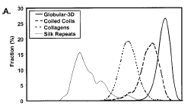
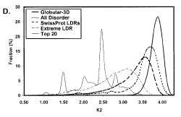
RENDEZETLEN FEHÉRJÉK - PREDIKCIÓ
Az alacsony komplexitás és a rendezetlenség kapcsolata
ENZIMOLÓGIAI INTÉZET

Slide 11
RENDEZETLEN FEHÉRJÉK - PREDIKCIÓ
Két dolog, amit inkább ne tegyünk:
2. NORSp: másodlagos szerkezettel nem rendelkező régiók
ENZIMOLÓGIAI INTÉZET

Slide 12
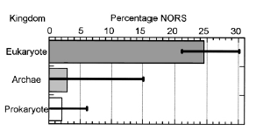
RENDEZETLEN FEHÉRJÉK - PREDIKCIÓ
Olyan, mintha működne…
A NORSp:
PSI-BLAST segítségével szekvencia-profilt generál
PROFphd segítségével másodlagos szerkezetet és oldószer hozzáférhetőséget predikál
PHThtm segítségével transzmembrán hélixeket predikál
COILS predikciót készít a coiled-coil szakaszok kiszűrésére
A kapott információkat kombinálja és egyesíti az átfedő régiókat
60
LDR (40<) protein, %
E
40
20
A
B
0
Domain of life
ENZIMOLÓGIAI INTÉZET

Slide 13
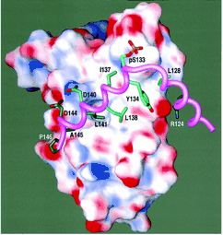
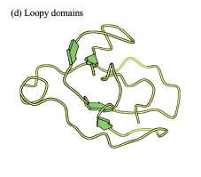
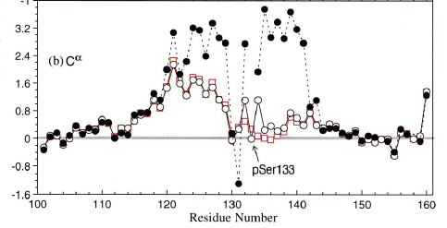
RENDEZETLEN FEHÉRJÉK - PREDIKCIÓ
…de vannak másodlagos szerkezettel nem rendelkező globuláris fehérjék, és IDPk, amiknek van másodlagos szerkezeti elem tartalma
CREB KID
1tbi
Radhakrishnan (1997) Cell 91, 741
Radhakrishnan (1998) FEBS Lett. 430, 317
ENZIMOLÓGIAI INTÉZET

Slide 14
RENDEZETLEN FEHÉRJÉK - PREDIKCIÓ
Egyszerű statisztikai módszerek
ENZIMOLÓGIAI INTÉZET

Slide 15
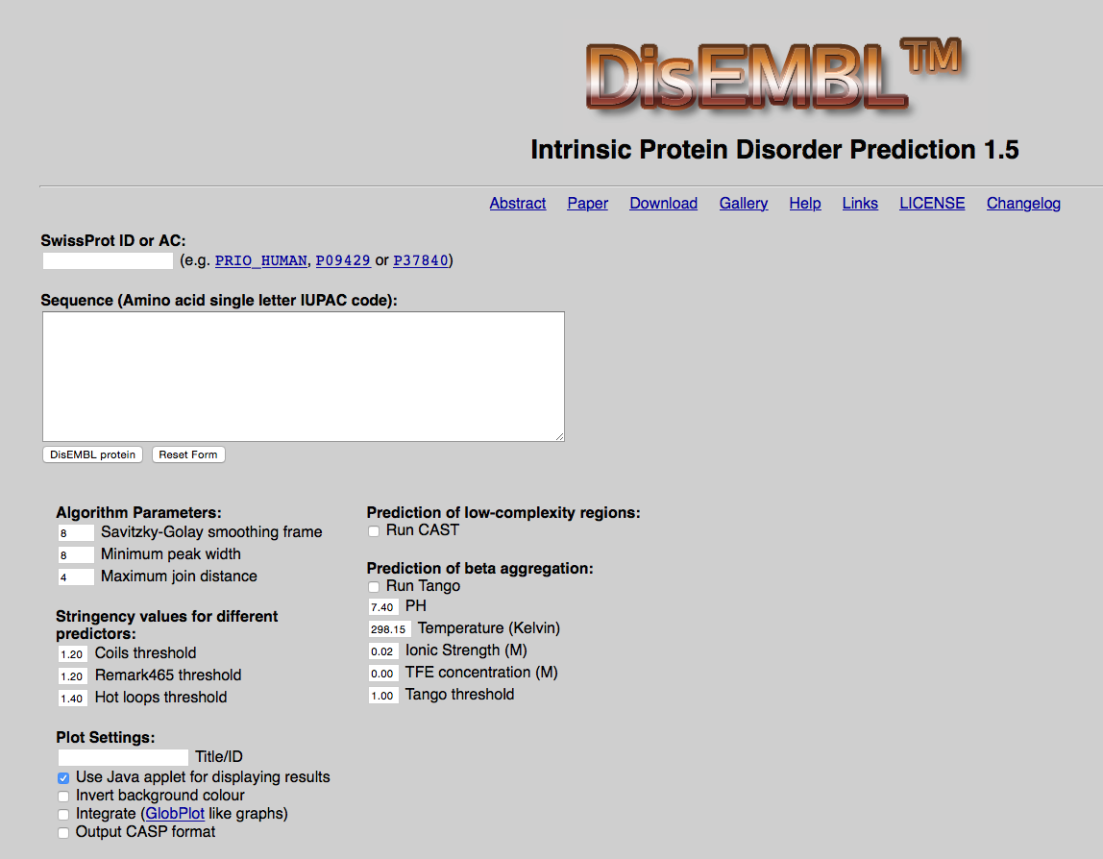
RENDEZETLEN FEHÉRJÉK - PREDIKCIÓ
DisEMBL
http://dis.embl.de
p53
Egy paraméter
Kristályszerkezeteken alapul
Kristályosítási problémák elkerülésére készült
3 féle rendezetlenséget különböztet meg
ENZIMOLÓGIAI INTÉZET

Slide 16
RENDEZETLEN FEHÉRJÉK - PREDIKCIÓ
A rendezetlenség definíciói a DisEMBL-ben
p53
Loops/coils: a DSSP kategóriák szerint minden, ami nem hélix vagy béta szerkezet. Nem feltétlenül jelent rendezetlenséget, de rendezetlenség nem lehet helikális vagy béta szerkezeten belül. Szükséges, de nem elégséges feltétel
Hot loops: az előző kategória egy részhalmaza, olyan hurok régiók, amelyek nagy mobilitással rendelkeznek (magas a B-faktoruk). Ezt az értéket sok paraméter befolyásolja, önmagában nem elég megbízható
Remark 465: hiányzó koordináták a PBD szerkezetekben. Itt nagyon fontos tényező a kísérleti adatok megbízhatósága (lehet, hogy a kristályosodó konstrukció nem is tartalmazta az adott szakaszt)
ENZIMOLÓGIAI INTÉZET

Slide 17
RENDEZETLEN FEHÉRJÉK - PREDIKCIÓ
DisEMBL (egy paraméter)
p53
A három predikció között nincs (és nem is szükséges) konszenzus
Kontextus-függő rendezetlenség nem feltétlenül jelenik meg
ENZIMOLÓGIAI INTÉZET

Slide 18
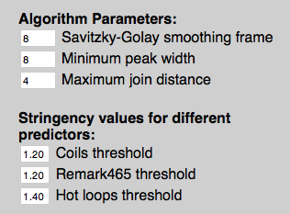
RENDEZETLEN FEHÉRJÉK - PREDIKCIÓ
DisEMBL
p53
Véletlenszerű várható érték
ENZIMOLÓGIAI INTÉZET

Slide 19
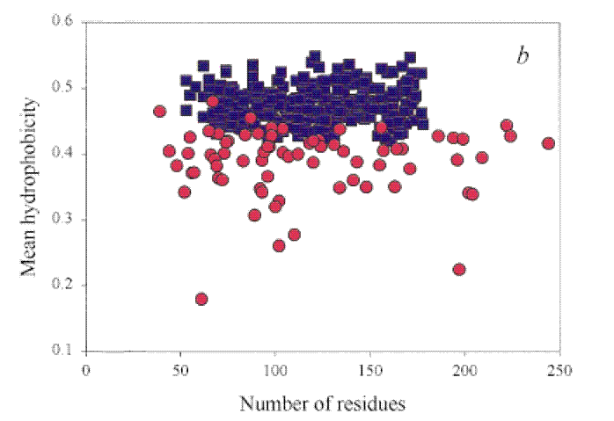
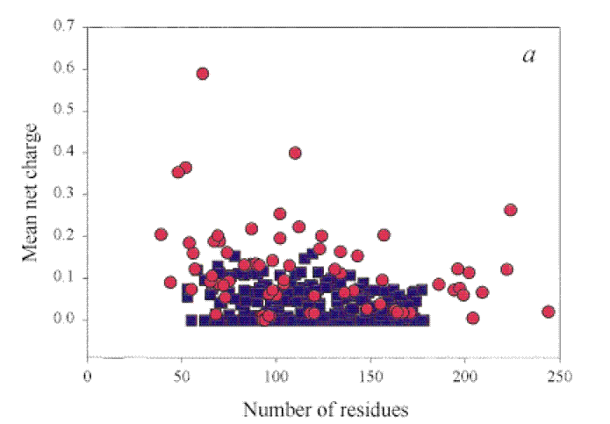
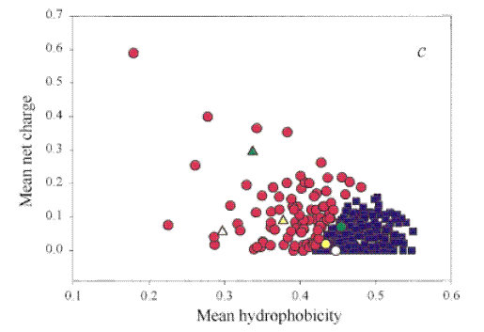
RENDEZETLEN FEHÉRJÉK - PREDIKCIÓ
Uversky plot: töltés-hidrofobicitás (két paraméter)
Mean net charge
Mean hydrophobicity
Uversky (2002) Eur. J. Biochem. 269, 2
ENZIMOLÓGIAI INTÉZET

Slide 20
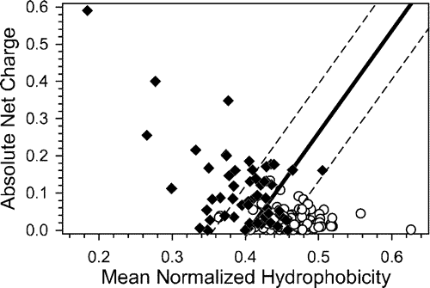
RENDEZETLEN FEHÉRJÉK - PREDIKCIÓ
Uversky plot továbbfejlesztve
Oldfield (2005) Biochemistry 44, 1989
ENZIMOLÓGIAI INTÉZET

Slide 21
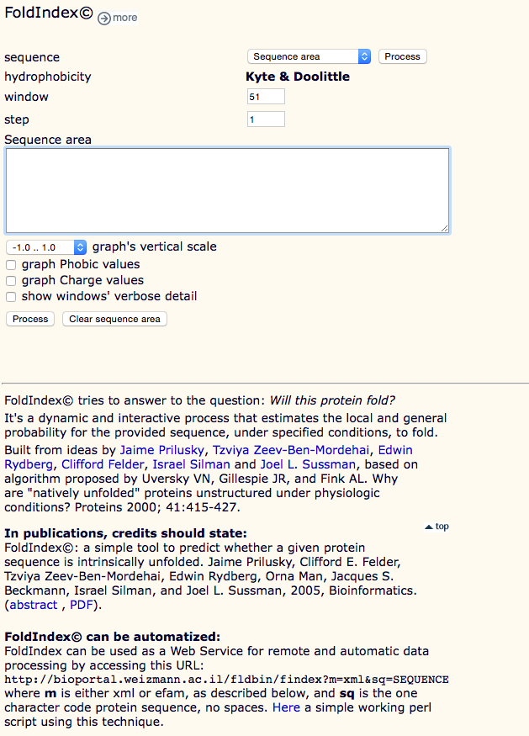
RENDEZETLEN FEHÉRJÉK - PREDIKCIÓ
Pozíció specifikus változat: FoldIndex
https://fold.weizmann.ac.il/fldbin/findex
Fő kérdés: feltekeredik-e a fehérje?
Alapja az Uversky-plot
Pozíció specifikus értékeket számol
Pozitív-negatív skála
ENZIMOLÓGIAI INTÉZET

Slide 22
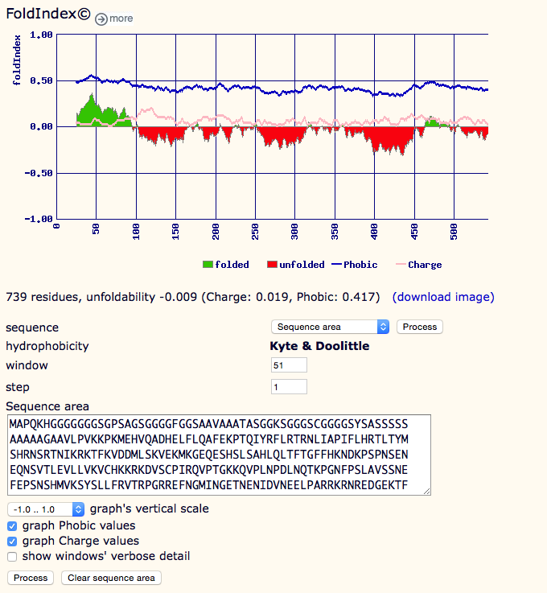
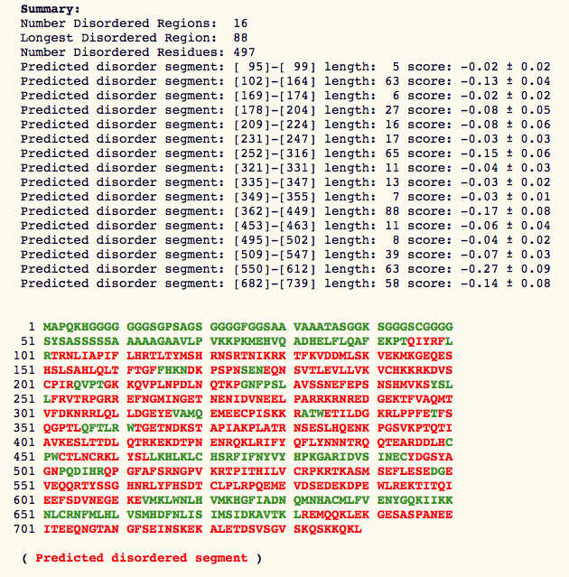
RENDEZETLEN FEHÉRJÉK - PREDIKCIÓ
Suz12
ENZIMOLÓGIAI INTÉZET

Slide 23
RENDEZETLEN FEHÉRJÉK - PREDIKCIÓ
Gépi tanulás
ENZIMOLÓGIAI INTÉZET

Slide 24
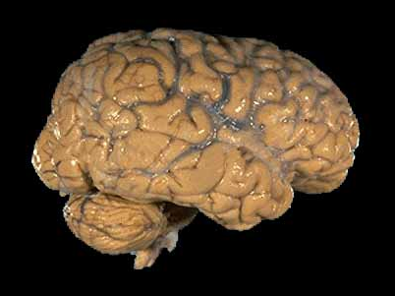
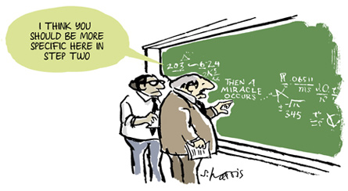
RENDEZETLEN FEHÉRJÉK - PREDIKCIÓ
Mesterséges neurális hálózat (NN)
input
pontszám
ENZIMOLÓGIAI INTÉZET

Slide 25
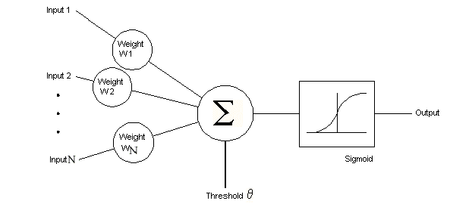
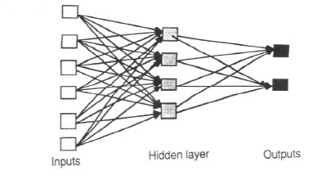
RENDEZETLEN FEHÉRJÉK - PREDIKCIÓ
Mesterséges neurális hálózat (NN)
Alapegység: egy neuron
Hidden layer
tanítás
globuláris
rendezetlen
ENZIMOLÓGIAI INTÉZET

Slide 26
RENDEZETLEN FEHÉRJÉK - PREDIKCIÓ
A PONDR prediktorok működése és jellemzői
Neurális háló
Paraméterek: aminosav kompozíció, hidrofobicitás, szekvencia komplexitás
9-21 aminosavas ablakban számol
Globuláris és rendezetlen tanító adathalmazok
Eredmény: 0-1 közötti skála 9 aminosavanként átlagolva
Határérték: 0,5
ENZIMOLÓGIAI INTÉZET

Slide 27
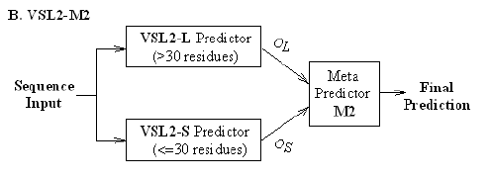
RENDEZETLEN FEHÉRJÉK - PREDIKCIÓ
A PONDR prediktorok elnevezése
Első betű: a prediktorhoz használt tanító adathalmaz
X – X-ray
N – NMR
C – CD
V - Various
Második betű: a jósolt rendezetlenség hossza és elhelyezkedése szerint
S – Short (8-9 aminosav)
M – Medium (20-39 aminosav)
L – Long (40 vagy több aminosav)
N – N-terminális
C – C-terminális
T - bármelyik
Peng (2006) BMC Bioinfo. 7, 208
ENZIMOLÓGIAI INTÉZET

Slide 28
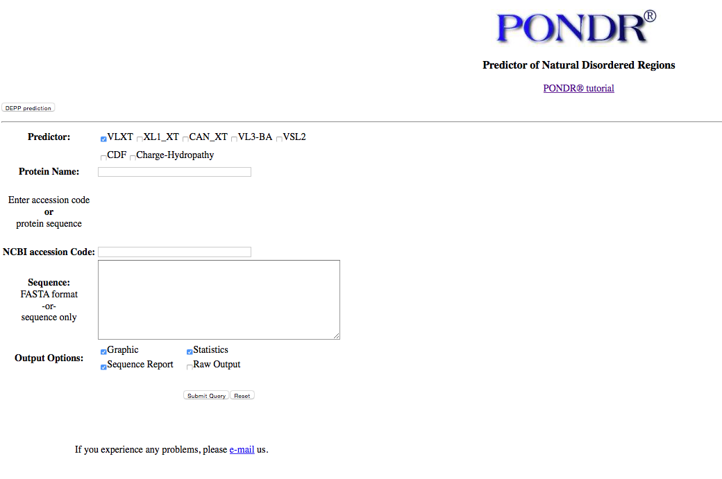
RENDEZETLEN FEHÉRJÉK - PREDIKCIÓ
Predictor of naturally disordered regions (PONDR)
http://www.pondr.com
CDF (Cumulative Distribution Factor): a teljes molekula rendezetlenségét vizsgálja
Charge-Hydropathy: Uversky plot alapján
ENZIMOLÓGIAI INTÉZET

Slide 29
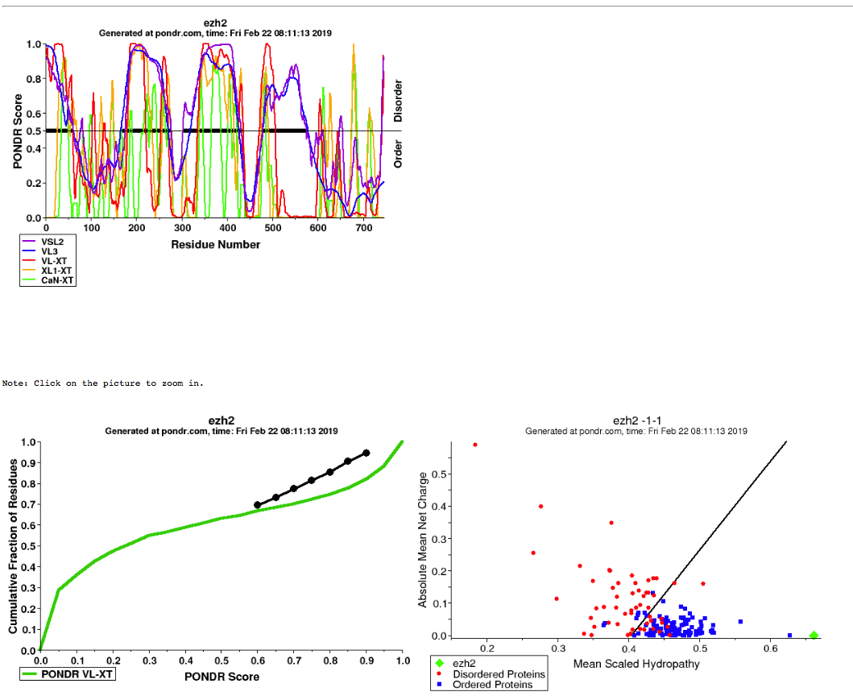
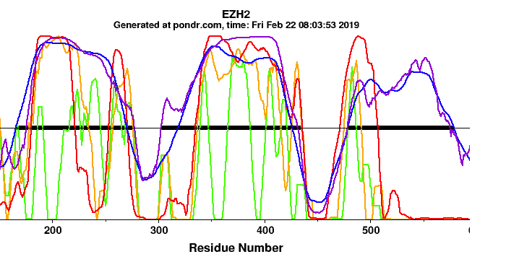
RENDEZETLEN FEHÉRJÉK - PREDIKCIÓ
ENZIMOLÓGIAI INTÉZET

Slide 30
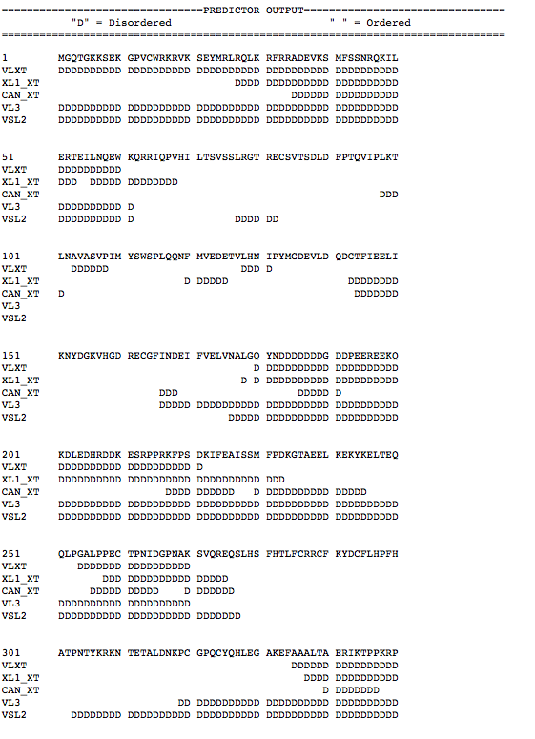
RENDEZETLEN FEHÉRJÉK - PREDIKCIÓ
ENZIMOLÓGIAI INTÉZET

Slide 31
RENDEZETLEN FEHÉRJÉK - PREDIKCIÓ
ESpritz
Bidirectional Recurrent Neural Network (BRNN): három neurális hálóból áll (C-terminális, teljes és N-terminális szekvencia)
Nincs csúszó ablak
Kétféle predikció: szekvencia alapú (aaindexek szerinti csoportosítás) és szekvencia-illesztés alapú
Tanító adathalmazok:
PDB – rendezetlenség definíciója: hiányzó atomi koordináták
Disprot – legalább egyszer rendezetlenként van definiálva egy aminosav
NMR – egy algoritmussal megkeresik az NMR sokaságokban a több konformációval rendelkező szakaszokat
ENZIMOLÓGIAI INTÉZET

Slide 32
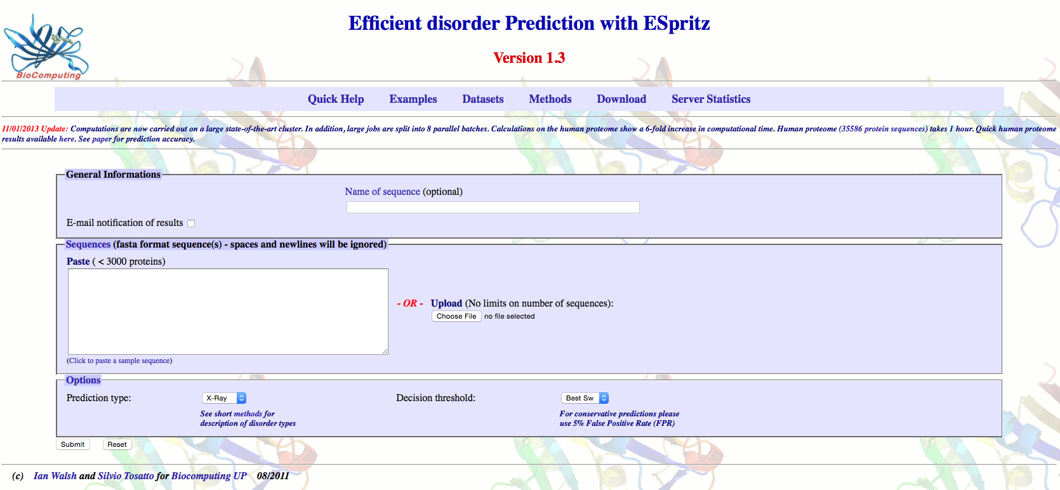
RENDEZETLEN FEHÉRJÉK - PREDIKCIÓ
ESpritz
http://protein.bio.unipd.it/espritz/
ENZIMOLÓGIAI INTÉZET

Slide 33
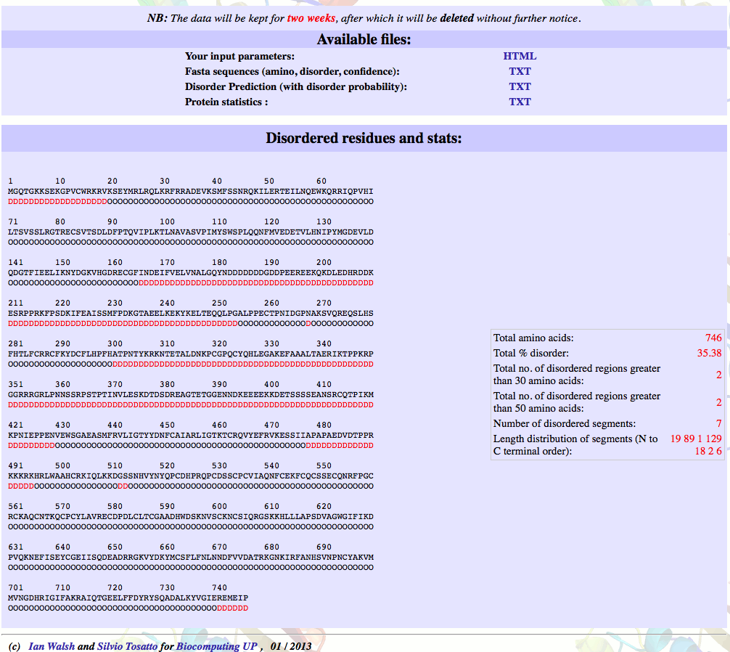
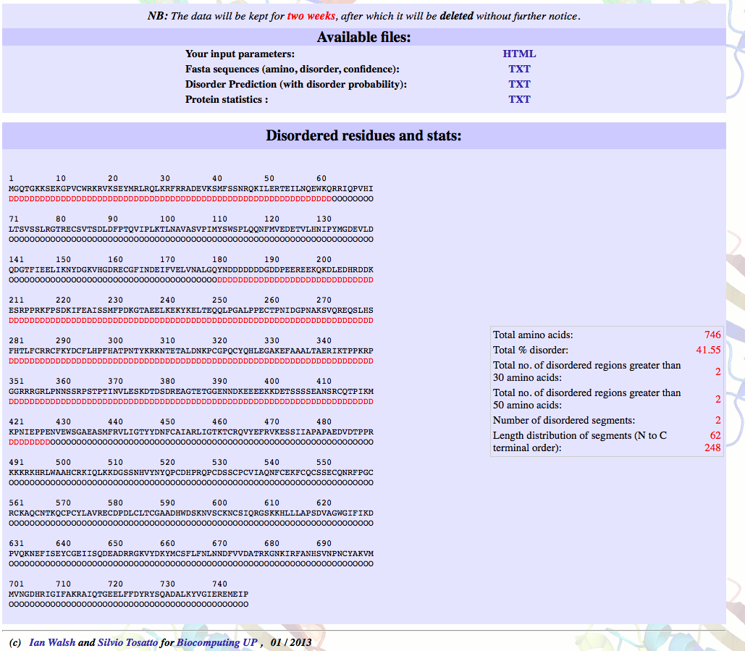
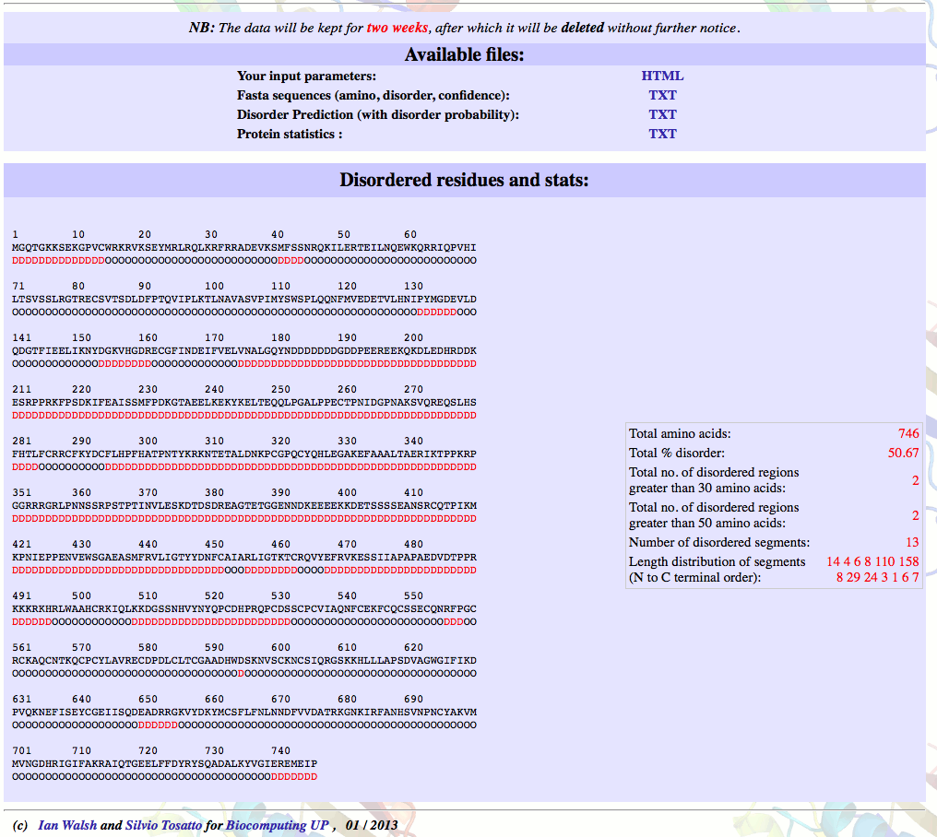
RENDEZETLEN FEHÉRJÉK - PREDIKCIÓ
X-ray
DisProt
NMR
ENZIMOLÓGIAI INTÉZET

Slide 34
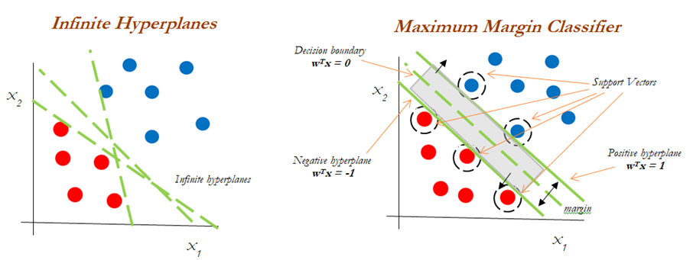
RENDEZETLEN FEHÉRJÉK - PREDIKCIÓ
Support vector machine (SVM)
Support vektor: ami mentén legjobban szétválnak az adatok
Ez a legegyszerűbb, a lineáris SVM (LSVM)
ENZIMOLÓGIAI INTÉZET

Slide 35
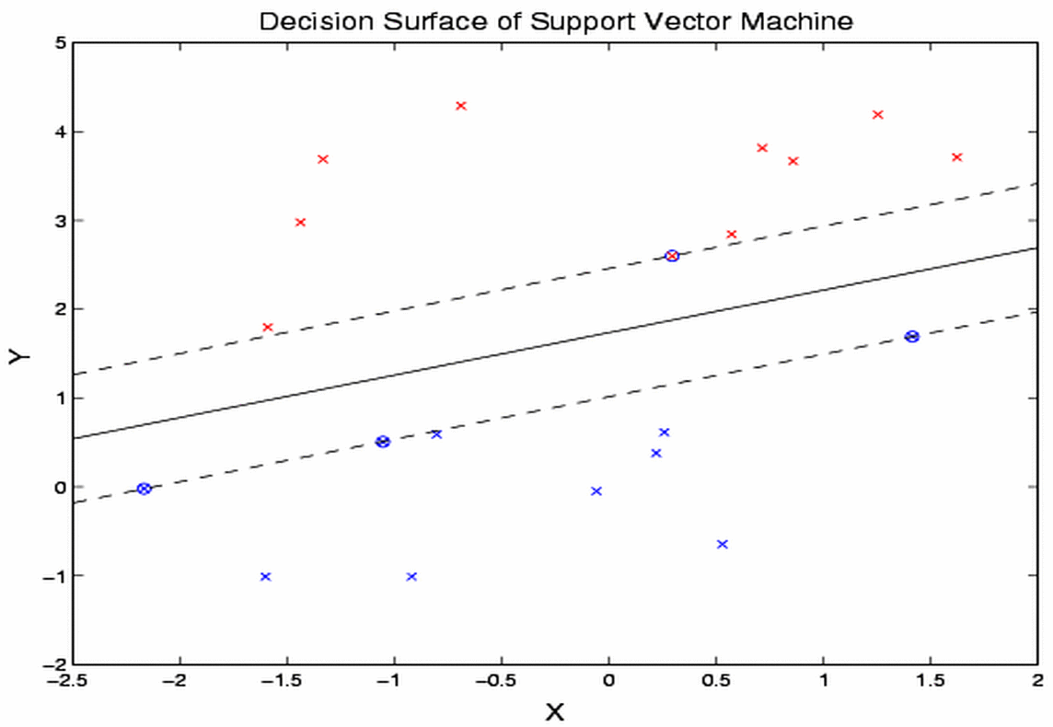
RENDEZETLEN FEHÉRJÉK - PREDIKCIÓ
DISOPRED 3
Lineáris SVM
15 aminosavas csúszó ablak
Tanító adathalmaz:
PDB – rendezetlenség definíciója: hiányzó atomi koordináták
DisProt
ENZIMOLÓGIAI INTÉZET

Slide 36
RENDEZETLEN FEHÉRJÉK - PREDIKCIÓ
DISOPRED 3
ENZIMOLÓGIAI INTÉZET
Notes:
The method was originally trained on evolutionarily conserved sequence features of disordered regions from missing residues in high-resolution X-ray structures. DISOPRED2 mainly addressed the marked class imbalance between ordered and disordered amino acids as well as the different sequence patterns associated with terminal and internal disordered regions using SVMs.
DISOPRED3 extends the previous architecture with two independent predictors of intrinsic disorder - a neural network and a nearest neighbour classifier - which were trained to identify long intrinsically disordered regions using data from the PDB and DisProt databases. The intermediate results are integrated by an additional neural network.
To provide insights into the biological roles of proteins, DISOPRED3 also predicts protein binding sites within disordered regions using a SVM that examines patterns of evolutionary sequence conservation, positional information and amino acid composition of putative disordered regions.

Slide 37
RENDEZETLEN FEHÉRJÉK - PREDIKCIÓ
DISOPRED 3
ENZIMOLÓGIAI INTÉZET
Notes:
The method was originally trained on evolutionarily conserved sequence features of disordered regions from missing residues in high-resolution X-ray structures. DISOPRED2 mainly addressed the marked class imbalance between ordered and disordered amino acids as well as the different sequence patterns associated with terminal and internal disordered regions using SVMs.
DISOPRED3 extends the previous architecture with two independent predictors of intrinsic disorder - a neural network and a nearest neighbour classifier - which were trained to identify long intrinsically disordered regions using data from the PDB and DisProt databases. The intermediate results are integrated by an additional neural network.
To provide insights into the biological roles of proteins, DISOPRED3 also predicts protein binding sites within disordered regions using a SVM that examines patterns of evolutionary sequence conservation, positional information and amino acid composition of putative disordered regions.

Slide 38
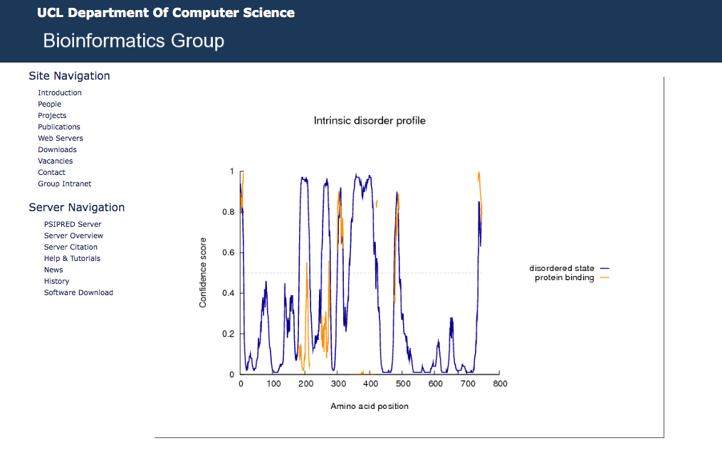
RENDEZETLEN FEHÉRJÉK - PREDIKCIÓ
DISOPRED 3
ENZIMOLÓGIAI INTÉZET

Slide 39
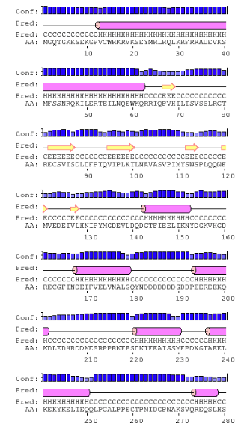
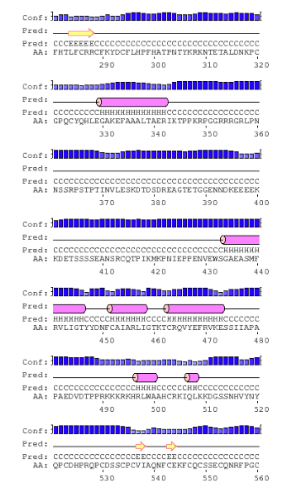
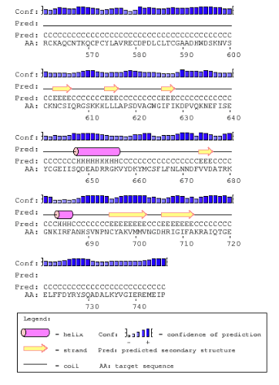
RENDEZETLEN FEHÉRJÉK - PREDIKCIÓ
DISOPRED
ENZIMOLÓGIAI INTÉZET

Slide 40
RENDEZETLEN FEHÉRJÉK - PREDIKCIÓ
Szerkezeti megközelítés (interakciós potenciál)
ENZIMOLÓGIAI INTÉZET

Slide 41
RENDEZETLEN FEHÉRJÉK - PREDIKCIÓ
A fehérje fel-nem-tekeredés problémája
A fehérje feltekeredés problémája:
Hogyan határozza meg az aminosav szekvencia a fehérje feltekeredését
A fehérje fel-nem-tekeredés problémája:
Hogyan határozza meg az aminosav szekvencia a fehérje rendezetlenségét?
ENZIMOLÓGIAI INTÉZET

Slide 42
RENDEZETLEN FEHÉRJÉK - PREDIKCIÓ
A fehérje fel-nem-tekeredés problémája
A globuláris fehérjék speciális aminosav sorrendje lehetővé teszi a sok energetikailag kedvező kölcsönhatás kialakítását
A rendezetlen fehérjék olyan (rendezetlenséget elősegítő) aminosavakat tartalmaznak, amik igyekeznek elkerülni a kölcsönhatásokat
Ez utóbbi vezet ahhoz, hogy a rendezetlen fehérjék nem képesek egy alacsony energiájú konformációba feltekeredni
ENZIMOLÓGIAI INTÉZET

Slide 43
RENDEZETLEN FEHÉRJÉK - PREDIKCIÓ
Egy szekvenciában található összes aminosav közötti páros kölcsönhatási energia becslése: IUPred
Az aminosavak közötti interakciók kiszámolása szerkezetek alapján
Az energiák megbecslése a szerkezet ismerete nélkül
A becslés alkalmazása olyan szekvenciákra, melyek nem rendelkeznek szerkezettel (IDPk)
Aminosavak közötti kölcsönhatási energiák származtatása globuláris fehérjékből
Az algoritmus csak globuláris fehérjéket “ismer”
ENZIMOLÓGIAI INTÉZET

Slide 44
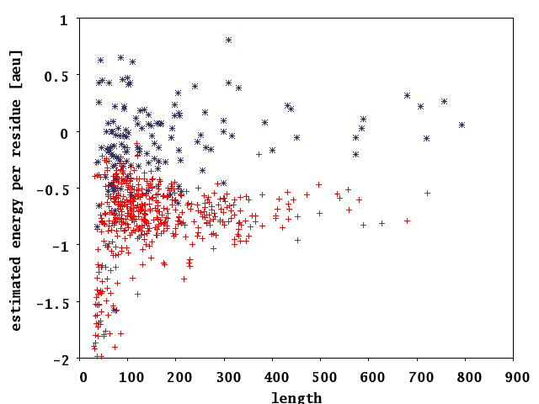
RENDEZETLEN FEHÉRJÉK - PREDIKCIÓ
A globuláris és a rendezetlen fehérjék becsült energia értékei
IDP
GLOB
Dosztanyi et al. (2005) J. Mol. Biol. 347, 827
ENZIMOLÓGIAI INTÉZET

Slide 45
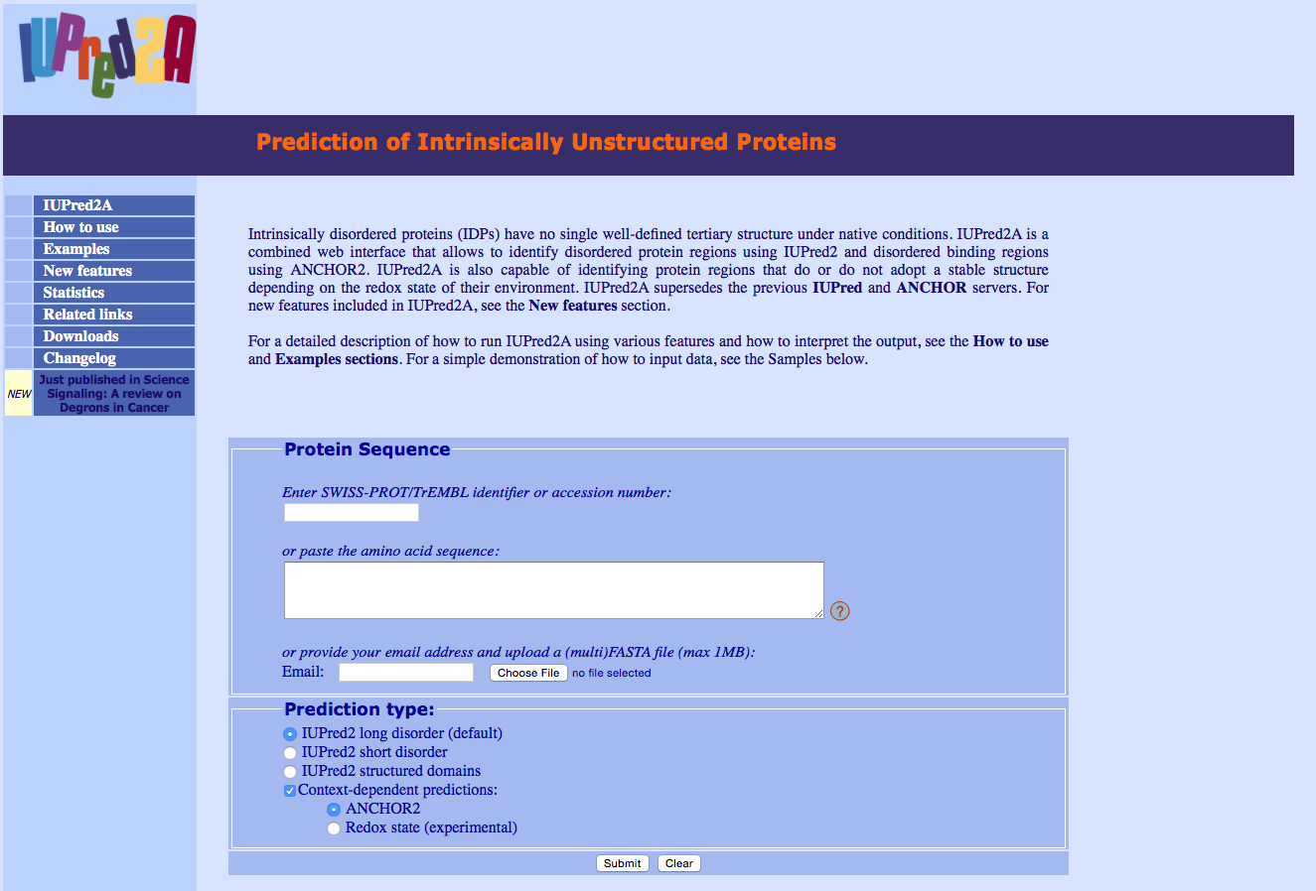
RENDEZETLEN FEHÉRJÉK - PREDIKCIÓ
IUPred 2A
ENZIMOLÓGIAI INTÉZET
Notes:
Estimated pairwise interaction energies of globular proteins and IUPs. The total pairwise interaction energy of 559 globular proteins in Filt_Glob_list and 129 disordered proteins in IUP_list was estimated from their amino acid composition and plotted as a function of their length. Values more negative represent more stabilization due to pairwise amino acid interactions. The average pairwise interaction energy of globular proteins and IUPs are K0.81 and K0.07 [aeu], respectively.

Slide 46
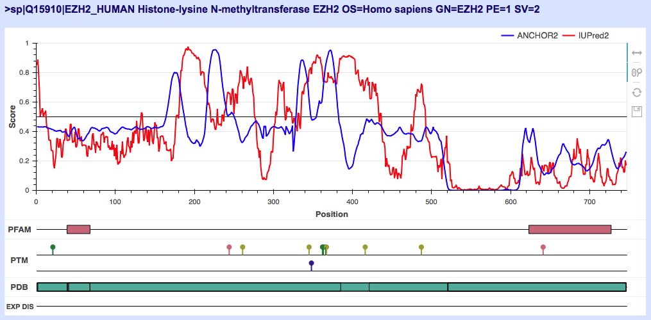
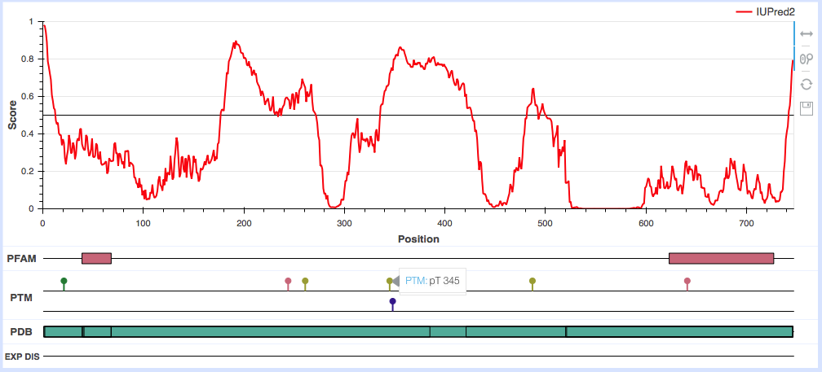
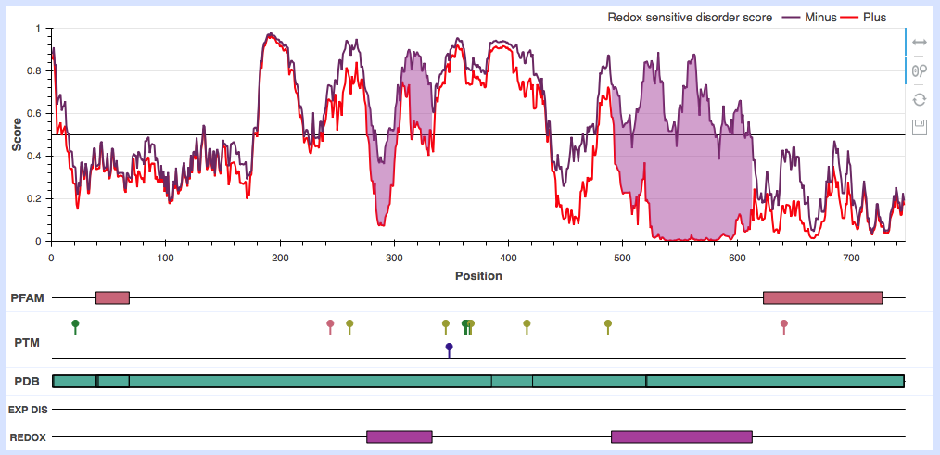
RENDEZETLEN FEHÉRJÉK - PREDIKCIÓ
ENZIMOLÓGIAI INTÉZET

Slide 47
RENDEZETLEN FEHÉRJÉK - PREDIKCIÓ
Prediktorok összehasonlítása
 | DisEMBL | FoldIndex | PONDR | ESpritz | DISOPRED 3 | IUPred 2A
Módszer | Statisztika | Statisztika | Neurális háló | Neurális háló | SVM | Szerkezeti
Output | Grafikus | Grafikus | Szöveges/ grafikus | Szöveges | Szöveges/ grafikus | Grafikus
Rövid/hosszú rendezetlenség | Nincs | Nincs | Van | Nincs | Nincs | Van
Interakciós szakaszok | Nem (intuitív módon) | Nem | Nem | Nem | Igen | Igen (opcionális)
Másodlagos szerkezet | Nem | Nem | Nem | Nem | Igen | Nem
Globuláris domének | Nem | Nem | Nem | Nem | Nem | Igen
Predikció ideje | < 5 s | 1-2 s | 1-2 s | kb. 10 s | 30 perc – 2 óra | < 1 s
Letölthető | Igen | Nem | Nem | Igen | Igen | Igen
Feltölthető szekvenciák | Egy | Nincs limit | Egy | Nincs limit | Nincs limit | Max. 1 MB
ENZIMOLÓGIAI INTÉZET

Slide 48
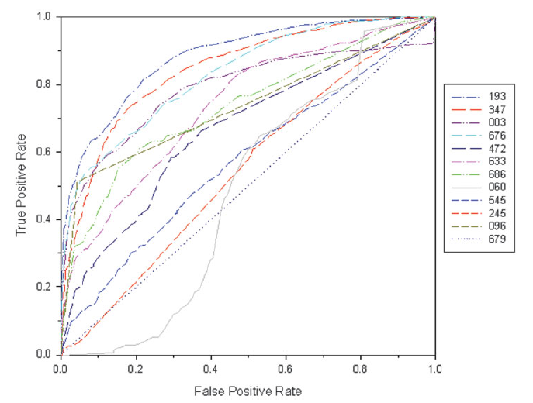
RENDEZETLEN FEHÉRJÉK - PREDIKCIÓ
ROC görbék a CASP6-ban
PONDR
IUPred
DISOPRED
ENZIMOLÓGIAI INTÉZET

